Slide 1
Sistema de atendimento para um hospital de campanha

Slide 2
Introdução
A utilização da plataforma de desenvolvimento Low-cod - Outsystems, contribuiu bastante para construção do sistema de atendimento de uma maneira rápida e eficiente. Pois este sistema promove um atendimento via web ou mobile para os pacientes que pretendem prosseguir para um hospital de campanha e realizar suas consultas em busca de tratamento.

Slide 3

Tecnologia
Outsystems é uma tecnologia low-cod que promove um alto grau de agilidade para criação de aplicações web e mobile.

Slide 4
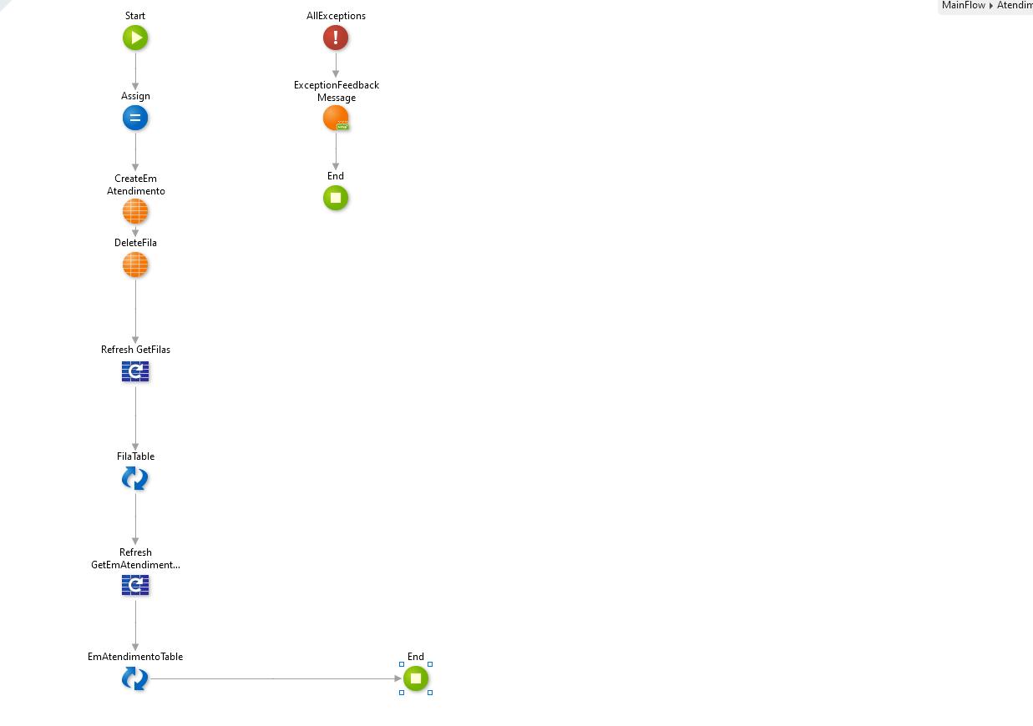
Low-cod como funciona em Outsystems

Slide 5
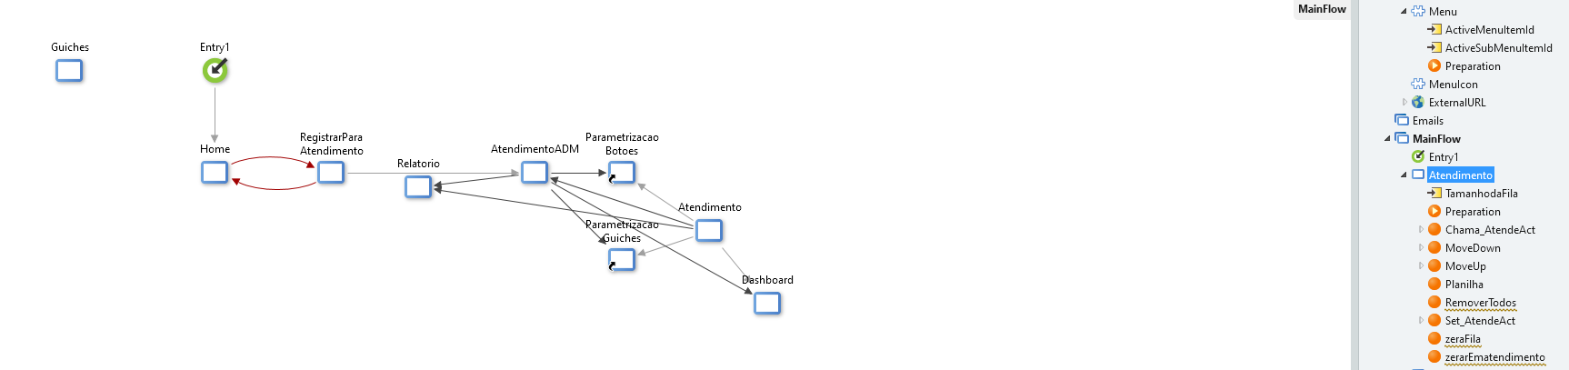
Os métodos e view em Outsystems

Slide 6
Motivação
Devido ao momento atual que enfrentamos uma pandemia, o sistema de atendimento foi criado justamente para fazer uma ponte entre pacientes e hospitais. Sendo assim, o intuito real é agilizar o acesso ao atendimento e evitar ao máximo o contato entre objetos ao chegar no estabelecimento.

Slide 7
Desafios
Um dos grandes desafios do projeto foi encontrar um padrão para o sistema de atendimento. Pois o que foi pensado ao desenvolve-lo, seria em transformar em algo que possibilita aos funcionários e hospitais ajustarem o sistema, conforme suas condições para fazer a confecção dos atendimentos.

Slide 8
Trabalhos Futuros
Criação de uma dashboard que mostrará quais tipos de atendimentos foram mais procurados, mas também a quantidade do tipo de atendimento em que o atendente assumiu para seu guichê. Fazer um e-mail ser enviado para o paciente confirmando o seu cadastro.

